Slide 1
Муниципальное бюджетное дошкольное образовательное учреждение д/с «Сказка»
Скороговорка
уникальное явление
языковой культуры
любого народа.
Разработала: воспитатель Пархоменко Л.И

Slide 2

Кто хочет разговаривать,
Тот должен выговаривать
Все правильно и внятно,
Чтоб было всем понятно.
Мы будем разговаривать
И будем выговаривать
Так правильно и внятно,
Чтоб было всем понятно. Наиль Бикметов

Slide 3

Цель: Формировать правильное произношение, артикуляцию, тренировать дикцию. Учить детей быстро и чисто проговаривать труднопроизносимые слова и фразы.

Slide 4

Скороговорка - это уникальное явление языковой культуры любого народа. Они созданы народом для забавы детям, и надо заметить, это очень полезная забава. Маленькие, коротенькие рифмованные фразы - великолепные упражнения для отработки правильной, чёткой и грамотной речи.

Slide 5
Скороговорки имеют несложный, ритмичный, часто шуточный текст, построенный на сочетании звуков, которые затрудняют быстрое произнесение слов, своеобразный тренажёр, они не только поднимают настроение, но и помогают пониманию некоторых слов и фраз, так как зачастую в скороговорках используются устаревшие и мало употребляемые слова, но содержащие необходимые звуки и звукосочетания. Знакомство с этими словами обогатит словарный запас всей семьи.

Slide 6

Методика обучения скороговоркам.
Скороговорки бывают сложные, быстрые, длинные, народные, а также делятся по звукам, которые в них используются.

Slide 7
Первый шаг - вначале произнесите скороговорку очень медленно и четко, разбивая на слоги. Обращайте внимание на произношение всех звуков: и гласных, и согласных. Очень важно на этом этапе не допустить неправильного произношения ни единого из них. Сейчас вы учите и слова, и произношение. Медленно, но уверенно, как говорится. Начинаем работу от простых и коротких скороговорок.
Подбираем интересную для детей скороговорку Не используем скороговорки, если у ребенка отсутствует правильное произношение звука, часто повторяющегося в скороговорке.
Бублик, баранку, батон и буханку пекарь из теста испек спозаранку.

Slide 8
Второй шаг - после того, как этот этап успешно пройден и ребенок выучил текст и может произносить его правильно, учитесь делать все то же, но в беззвучном режиме. Сейчас работает только артикуляционный аппарат – без голоса, лишь губы, язык и зубы.

Slide 9

Третий шаг – чтение скороговорки шепотом. Очень важно, чтобы именно шепотом, а не шипя или тихо, ребенок четко и понятно мог произнести всю фразу.

Slide 10

Теперь произносите текст вслух, но медленно. Слитно, всю фразу целиком, без ошибок, но не торопясь.
Поиграйте с интонацией произношения: утвердительно, вопросительно, восклицательно, грустно и радостно, задумчиво, агрессивно, напевая, разными голосами.

Slide 11

И вот настало время устроить конкурс на самый лучший результат: быстро и без ошибок произносите всю скороговорку целиком. Предложите ребенку повторить ее трижды. «Посоревнуйся с товарищем, кто без ошибок быстрее произнесет скороговорку».

Slide 12
Скороговорки можно использовать в играх:
Игра «Паровозик»
Каждому дано по одному слову из выбранной скороговорки. После этого вы должны последовательно называть каждый свое слово, как можно быстрее произнести всю скороговорку. А теперь попытайтесь произнести всю скороговорку самостоятельно.
Игра в мяч
Играющие становятся в круг. Воспитатель в центре произношу начало скороговорки и бросаю мяч одному из игроков, который должен договорить конец и бросить мяч мне.

Slide 13

Такие игры-занятия можно проводить на любом занятии.
Игровая форма помогает не только принять и полюбить такое замечательно речевое упражнение, как скороговорка, но и научиться правильному и четкому произношению звуков и слов родного языка.

Slide 14

Скороговорки могут стать отличным средством развития не только дикции, но и творческих способностей; помогут при постановке театрализованных представлений в детском саду, если работать над ними
весело и с фантазией. И самое главное! Не забывайте хвалить ребёнка.

Slide 15
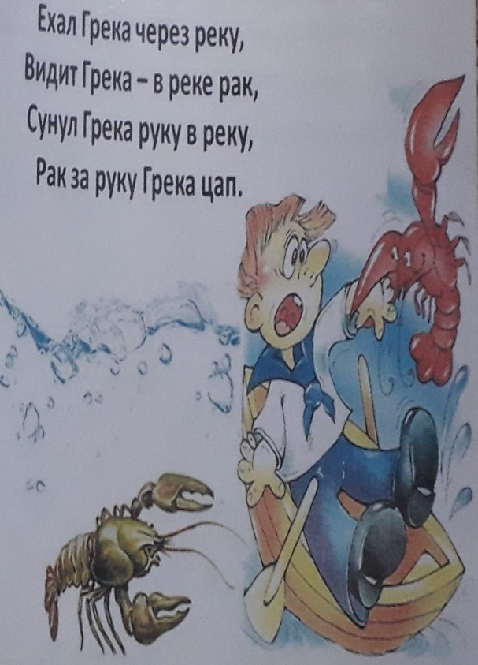
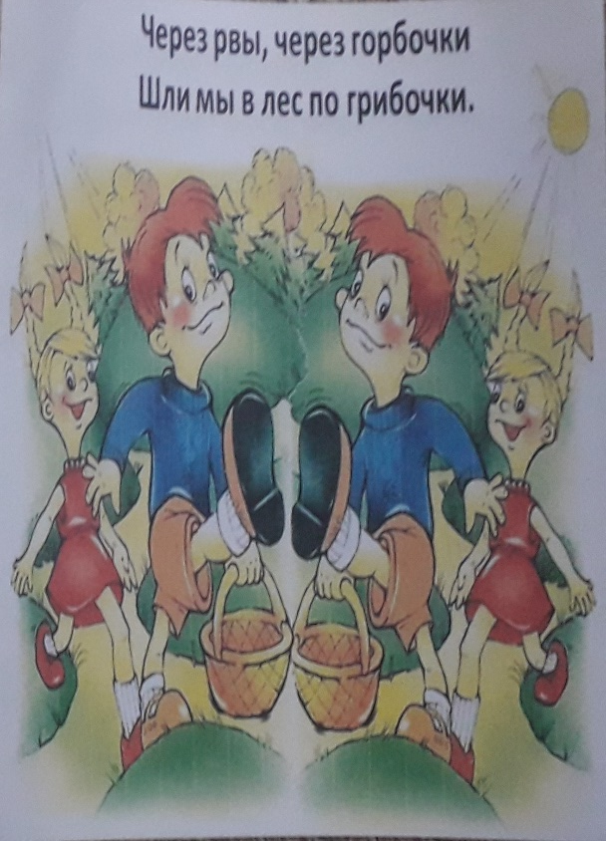

Картотека Скороговорок:

Slide 16
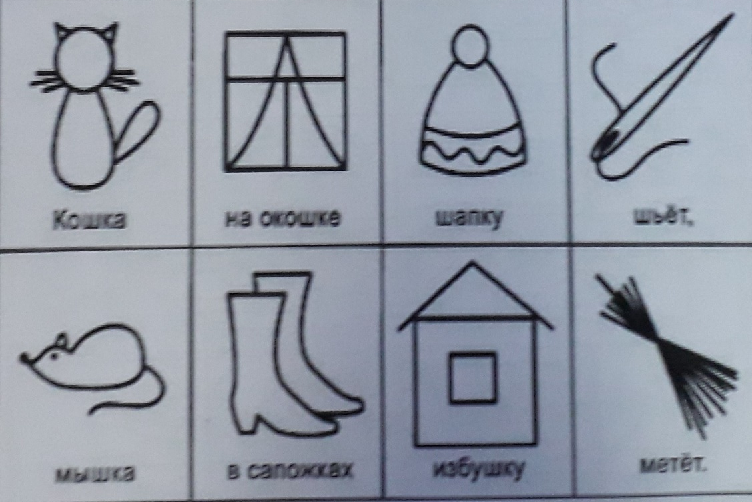
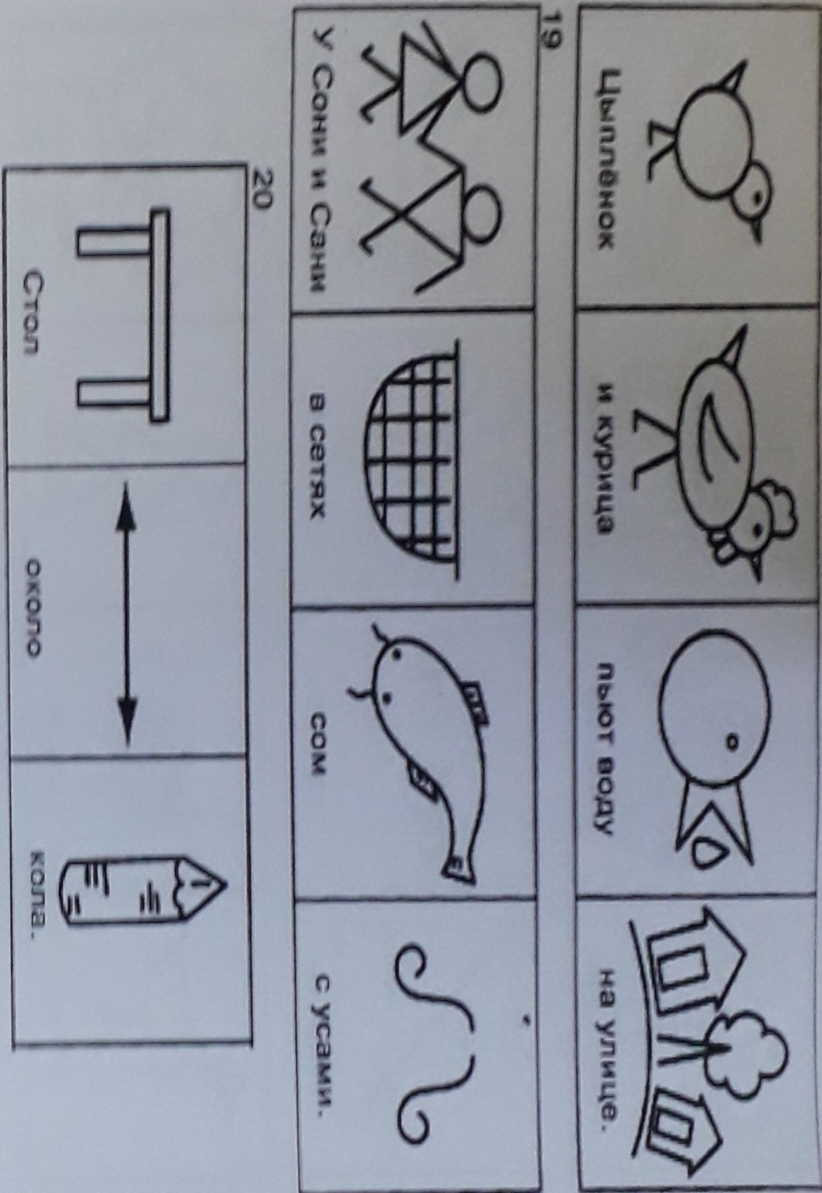

Slide 17
Спасибо за внимание

